Slide 1
심화반
2주차
정채홍

Slide 2
몸풀기 문제
전깃줄2 - https://www.acmicpc.net/problem/2568
순열그래프 - https://www.acmicpc.net/problem/9463
BIT나 Segment Tree이용하여 풀면 됨
전깃줄 같은 경우 LIS 문제이나 DP말고 트리로 풀어보세요!

Slide 3
Lazy Propagation
구간합 구하기2 - https://www.acmicpc.net/problem/10999
인덱스 트리로 값이 바뀌었을 때 O(lgN)만에 갱신할 수 있다.
하지만 구간 전체에 일정한 값을 더하거나 빼줄 때 시간복잡도는 O(NlgN)이다.
이 문제는 단순히 값을 갱신해주어야 하면 안되고, Lazy Propagation을 이용해야 한다.

Slide 4
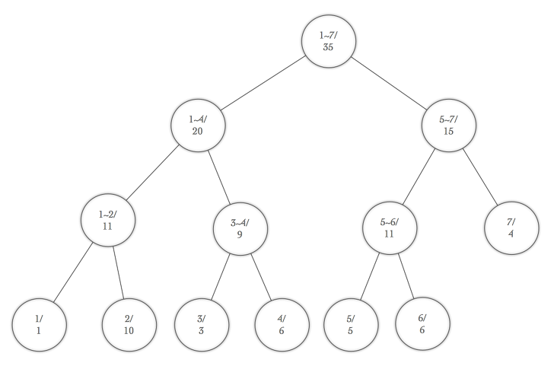
Lazy Propagation
수열 {1, 10, 3, 6, 5, 6, 4}

Slide 5
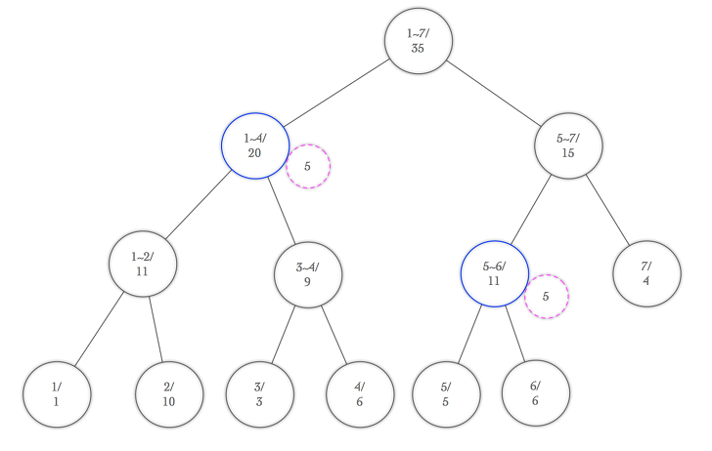
Lazy Propagation
수열 {1, 10, 3, 6, 5, 6, 4}
구간 [1-6]에 5를 더하라

Slide 6
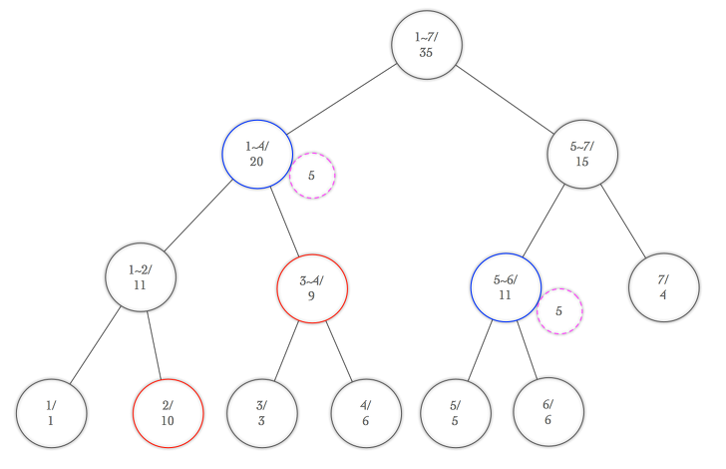
Lazy Propagation
수열 {1, 10, 3, 6, 5, 6, 4}
구간 [2-4]의 합을 구하는 명령
선택되는 부분은 빨간색으로 칠해진 곳
갱신되지 않아서 잘못된 값이 나온다.

Slide 7
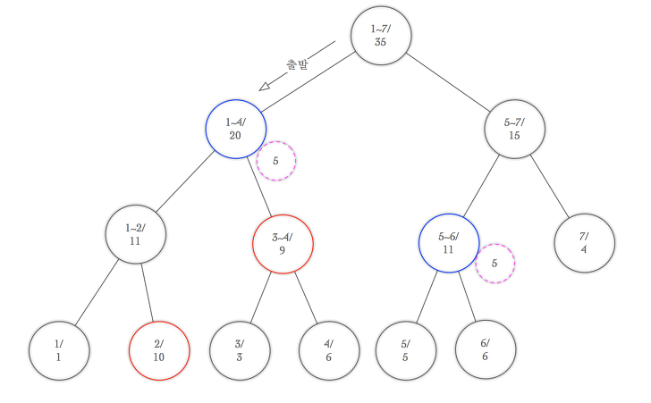
Lazy Propagation

Slide 8
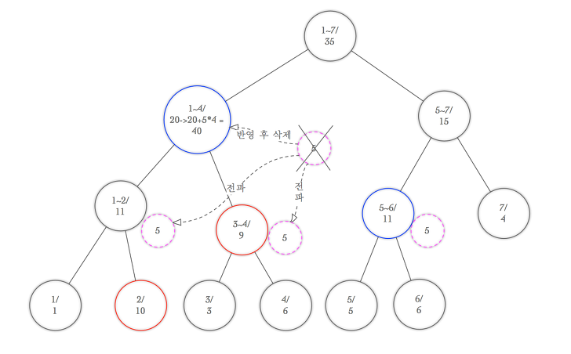
Lazy Propagation

Slide 9
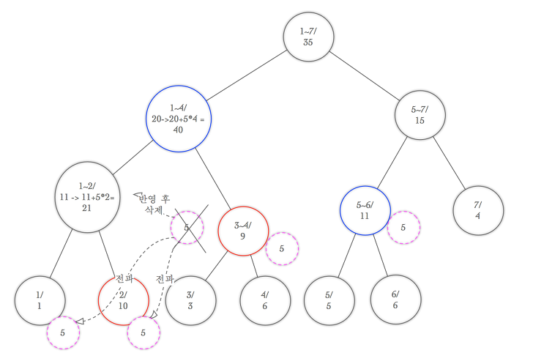
Lazy Propagation

Slide 10
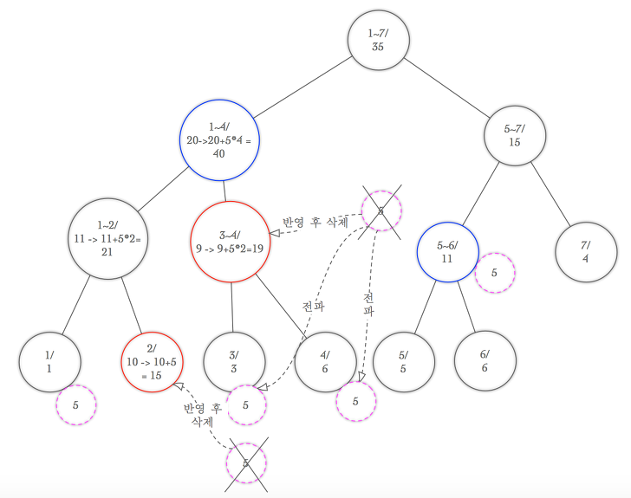
Lazy Propagation

Slide 11
Lazy Propagation
갱신을 시켜주고 완료된 후에 자신의 값은 자식들의 값의 합으로 정해준다.

Slide 12
Lazy Propagation
void update(int now, int left, int right, int start, int end, lld val) {
if (tree[now].lazy != 0) {
tree[now].value += tree[now].lazy * (right - left + 1);
if (left != right) {
tree[now * 2].lazy += tree[now].lazy;
tree[now * 2 + 1].lazy += tree[now].lazy;
}
tree[now].lazy = 0;
}
if (end < left || start > right) return;
if (start <= left && right <= end) {
tree[now].value += val * (right - left + 1);
if (left != right) {
tree[now * 2].lazy += val;
tree[now * 2 + 1].lazy += val;
}
return;
}
else {
int mid = (left + right) / 2;
update(now * 2, left, mid, start, end, val);
update(now * 2 + 1, mid + 1, right, start, end, val);
}
if (left != right) {
tree[now].value = tree[now * 2].value + tree[now * 2 + 1].value;
}
}

Slide 13
Lazy Propagation
/* typedef long long lld */
lld sum(int now, int left, int right, int start, int end) {
if (tree[now].lazy != 0) {
tree[now].value += tree[now].lazy * (right - left + 1);
if (left != right) {
tree[now * 2].lazy += tree[now].lazy;
tree[now * 2 + 1].lazy += tree[now].lazy;
}
tree[now].lazy = 0;
}
if (end < left || start > right) return 0;
if (start <= left && right <= end) return tree[now].value;
else {
int mid = (left + right) / 2;
return sum(now * 2, left, mid, start, end) + sum(now * 2 + 1, mid + 1, right, start, end);
}
}

